Slide 1
Tipos de Automatización

Slide 2
Automatización y robótica para la producción
Automatización, sistema de fabricación diseñado con el fin de usar la capacidad de las máquinas para llevar a cabo determinadas tareas anteriormente efectuadas por seres humanos, y para controlar la secuencia de las operaciones sin intervención humana.
El término automatización también se ha utilizado para describir sistemas no destinados a la fabricación en los que dispositivos programados o automáticos pueden funcionar de forma independiente o semiindependiente del control humano.

Slide 3
Automatización y robótica para la producción
Objetivos de la automatización
Mejorar la productividad de la empresa, reduciendo los costes de la producción y mejorando la calidad de la misma.
Mejorar las condiciones de trabajo del personal, suprimiendo los trabajos penosos e incrementando la seguridad.
Realizar las operaciones imposibles de controlar intelectual o manualmente.
Mejorar la disponibilidad de los productos, pudiendo proveer las cantidades necesarias en el momento preciso.
Simplificar el mantenimiento de forma que el operario no requiera grandes conocimientos para la manipulación del proceso productivo.
Integrar la gestión y producción.

Slide 4
Automatización y robótica para la producción
Hay tres clases muy amplias de automatización industrial:
Automatización fija,
Automatización programable, y
Automatización flexible.

Slide 5
Automatización y robótica para la producción
La automatización fija se utiliza cuando el volumen de producción es muy alto, y por tanto se puede justificar económicamente el alto costo del diseño de equipo especializado para procesar el producto, con un rendimiento alto y tasas de producción elevadas. Además de esto, otro inconveniente de la automatización fija es su ciclo de vida que va de acuerdo a la vigencia del producto en el mercado.

Slide 6
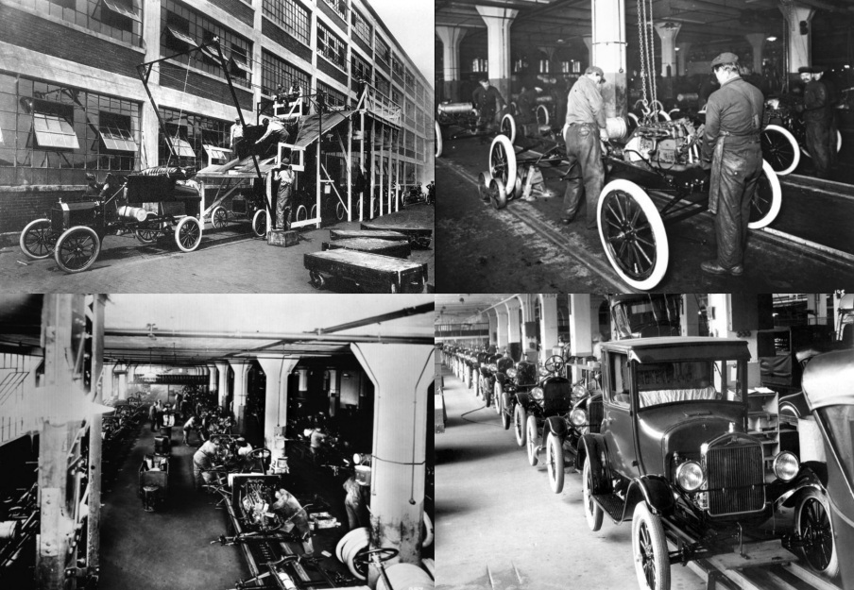
Automatización y robótica para la producción
Dos ejemplos de este tipo de automatización incluyen las líneas mecanizadas de ensamble (surgidas alrededor de 1913 - el producto se movía sobre conveyors mecanizados, pero las estaciones de trabajo a lo largo de la línea eran operadas manualmente) y las líneas de transferencia de maquinado.

Slide 7
Automatización y robótica para la producción
La automatización programable se emplea cuando el volumen de producción es relativamente bajo y hay una diversidad de producción a obtener. En este caso el equipo de producción es diseñado para adaptarse a la variaciones de configuración del producto; ésta adaptación se realiza por medio de un programa (Software).
Ejemplos de la automatización programable incluyen las máquinas controladas numéricamente (su primer prototipo fue mostrado en 1952) y los robots industriales (las primeras aplicaciones fueron alrededor de 1961).

Slide 8
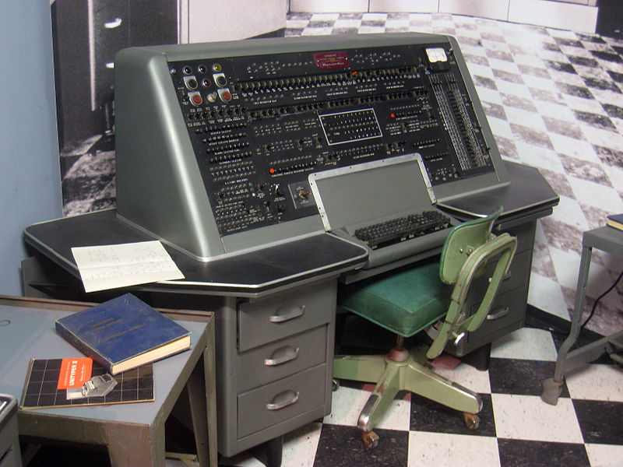
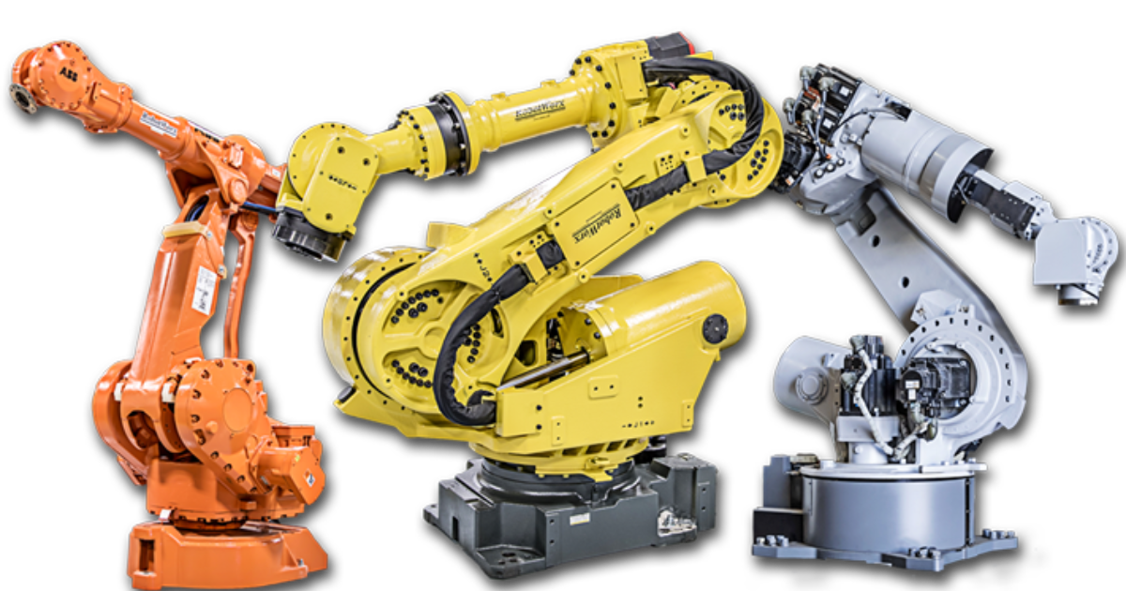
Automatización y robótica para la producción
Ejemplos de la automatización programable

Slide 9
Automatización y robótica para la producción
Por su parte la automatización flexible es más adecuada para un rango de producción medio. Estos sistemas flexibles poseen características de la automatización fija y de la automatización programada.
Los sistemas flexibles suelen estar constituidos por una serie de estaciones de trabajo interconectadas entre si por sistemas de almacenamiento y manipulación de materiales, controlados en su conjunto por una computadora.
De los tres tipos de automatización, la robótica coincide más estrechamente con la automatización programable.

Slide 10
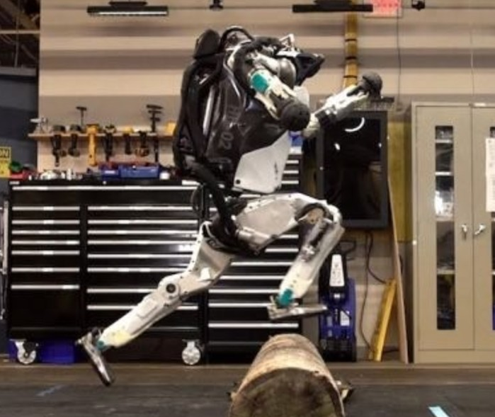
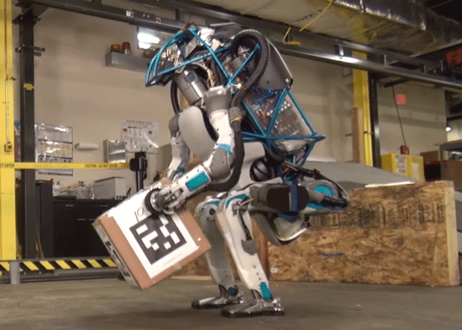
Automatización y robótica para la producción

Slide 11
Automatización y robótica para la producción
Tipos de Automatización
Existen cinco formas de automatizar en la industria moderna, de modo que se deberá analizar cada situación a fin de decidir correctamente el esquema más adecuado.
Los tipos de automatización son:
Control Automático de Procesos
El Procesamiento Electrónico de Datos
La Automatización Fija
El Control Numérico Computarizado
La Automatización Flexible.

Slide 12
Automatización y robótica para la producción
El Control Automático de Procesos, se refiere usualmente al manejo de procesos caracterizados de diversos tipos de cambios (generalmente químicos y físicos); un ejemplo de ésto lo podría ser el proceso de refinación de petróleo.
El Proceso Electrónico de Datos frecuentemente es relacionado con los sistemas de información, centros de computo, etc. Sin embargo en la actualidad también se considera dentro de esto la obtención, análisis y registros de datos a través de interfases y computadores.

Slide 13
Automatización y robótica para la producción
La Automatización Fija, es aquella asociada al empleo de sistemas lógicos tales como: los sistemas de relevadores y compuertas lógicas; sin embargo estos sistemas se han ido flexibilizando al introducir algunos elementos de programación como en el caso de los (PLC’S) O Controladores Lógicos Programables.

